Slide 1
Łukasz Kasprzak
Prezentacja Multimedialna
Etapy tworzenia własnej gry komputerowej:
Wymyślani działania gry i zagadek matematycznych w niej zawartych
Tworzenie modeli i animacji
Ustawianie plansz/poziomów
Pisanie kodów gry
Tworzenie przedmiotów do użytkowania
Tworzenie dialogów
Naprawianie błędów i dorabianie szczegółów
2. Kształtowanie umiejętności tworzenia gier w Unity i innych środowiskach programistycznych
3. Przygotowanie do udziału w:
InstaLogic 2022/2023
Olimpiadzie informatycznej Juniorów
Logia

Slide 2
Konsultacja z nauczycielem matematyki
Podczas tego etapu razem z moim nauczycielem wymyśliłem w jaki sposób gra powinna funkcjonować oraz jak mają wyglądać zagadki matematyczne które się w niej znajdują.

Slide 3
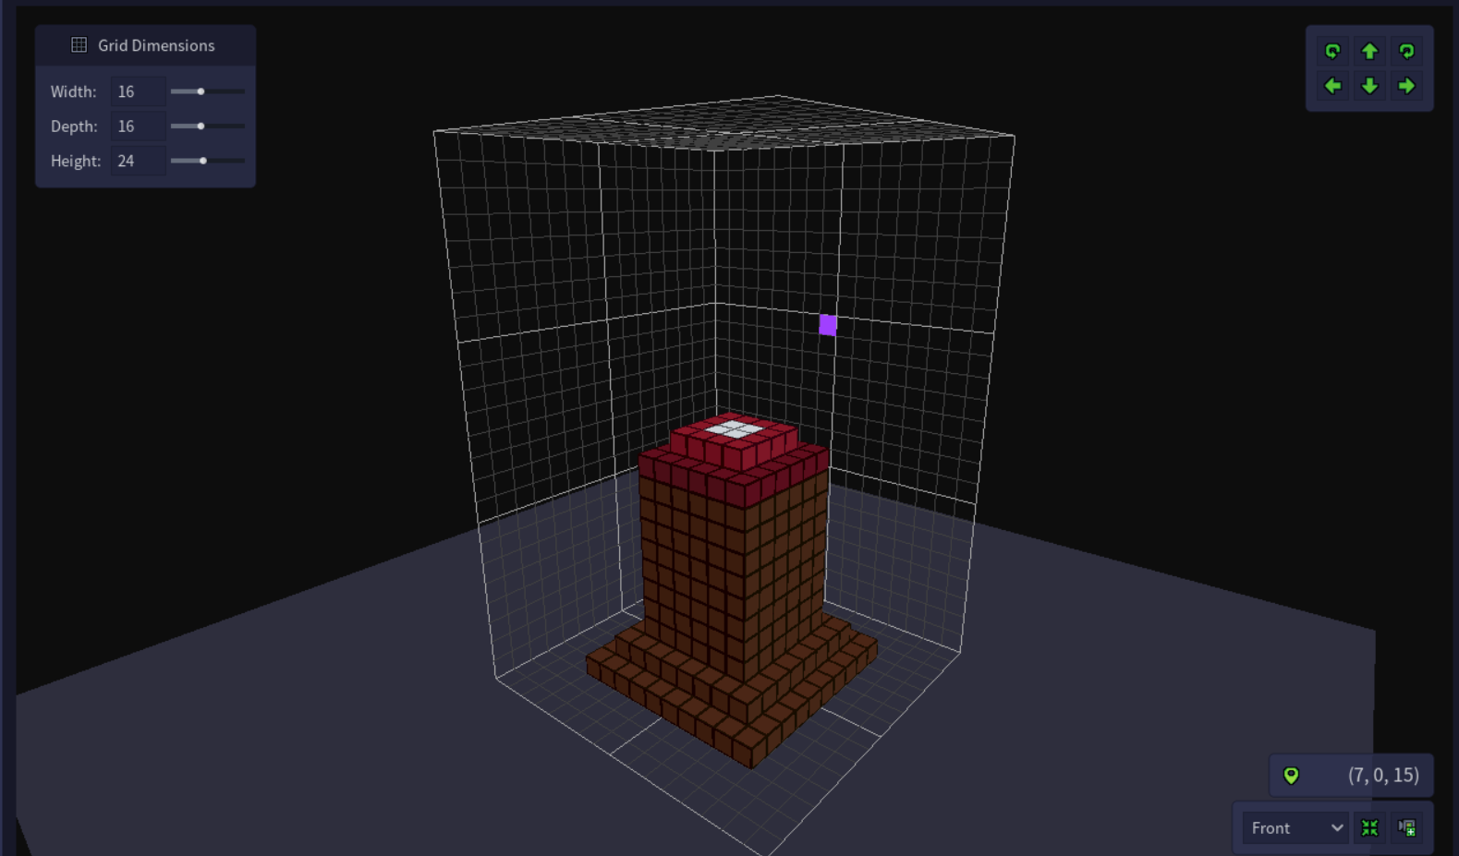
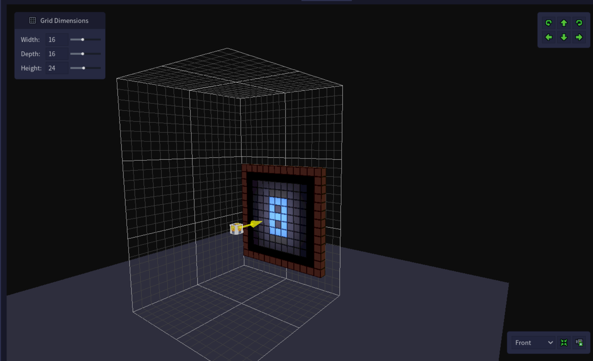
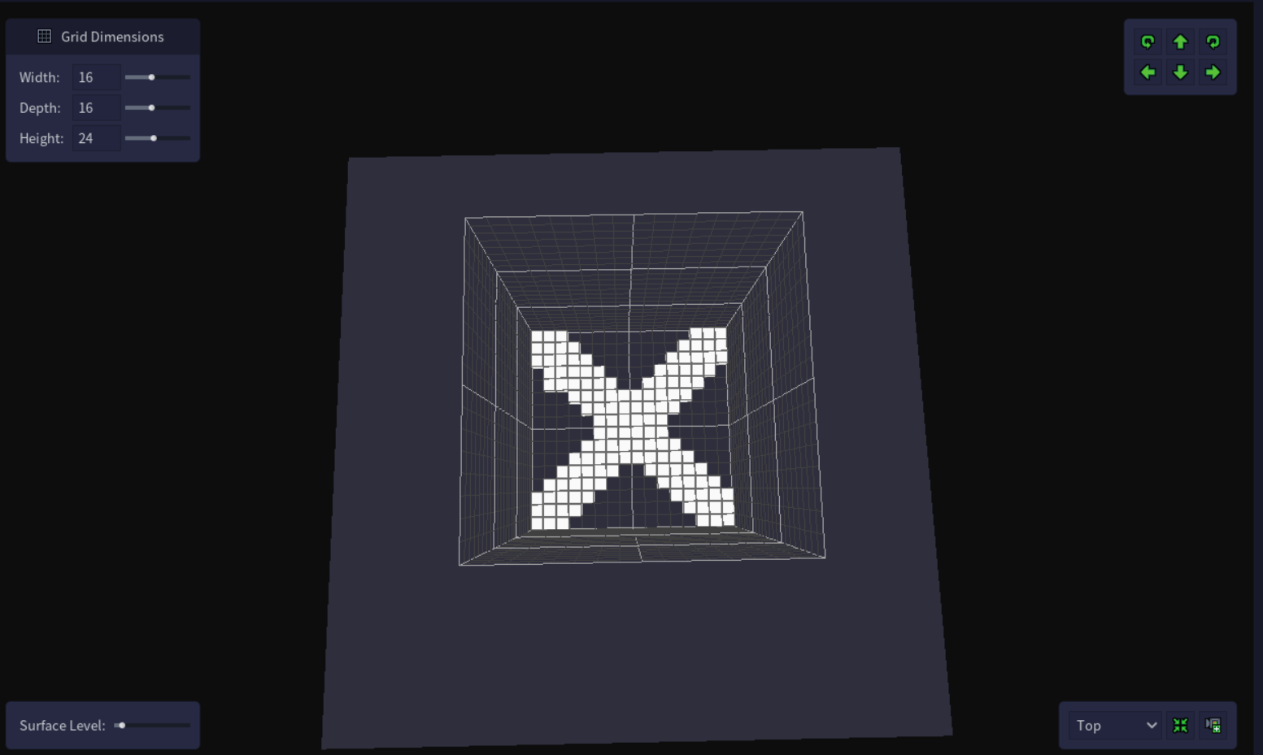
Modele
W programie z którego korzystam do stworzenia mojej gry zaimplementowany jest "voxel editor", czyli miejsce w którym mogę stworzyć własne modele, lub pracować nad modelami już wcześniej do niego dołączonymi.

Slide 4
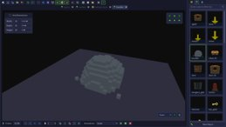
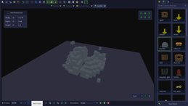
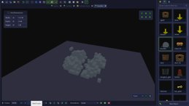
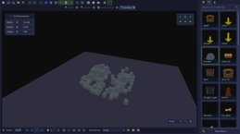
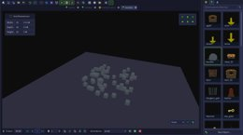
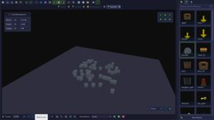
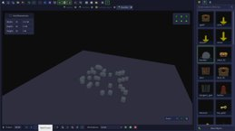
Animacje
Używając "voxel editor" jestem też w stanie tworzyć animacje poklatkowe, zmieniając wygląd modelu w każdej klatce

Slide 5
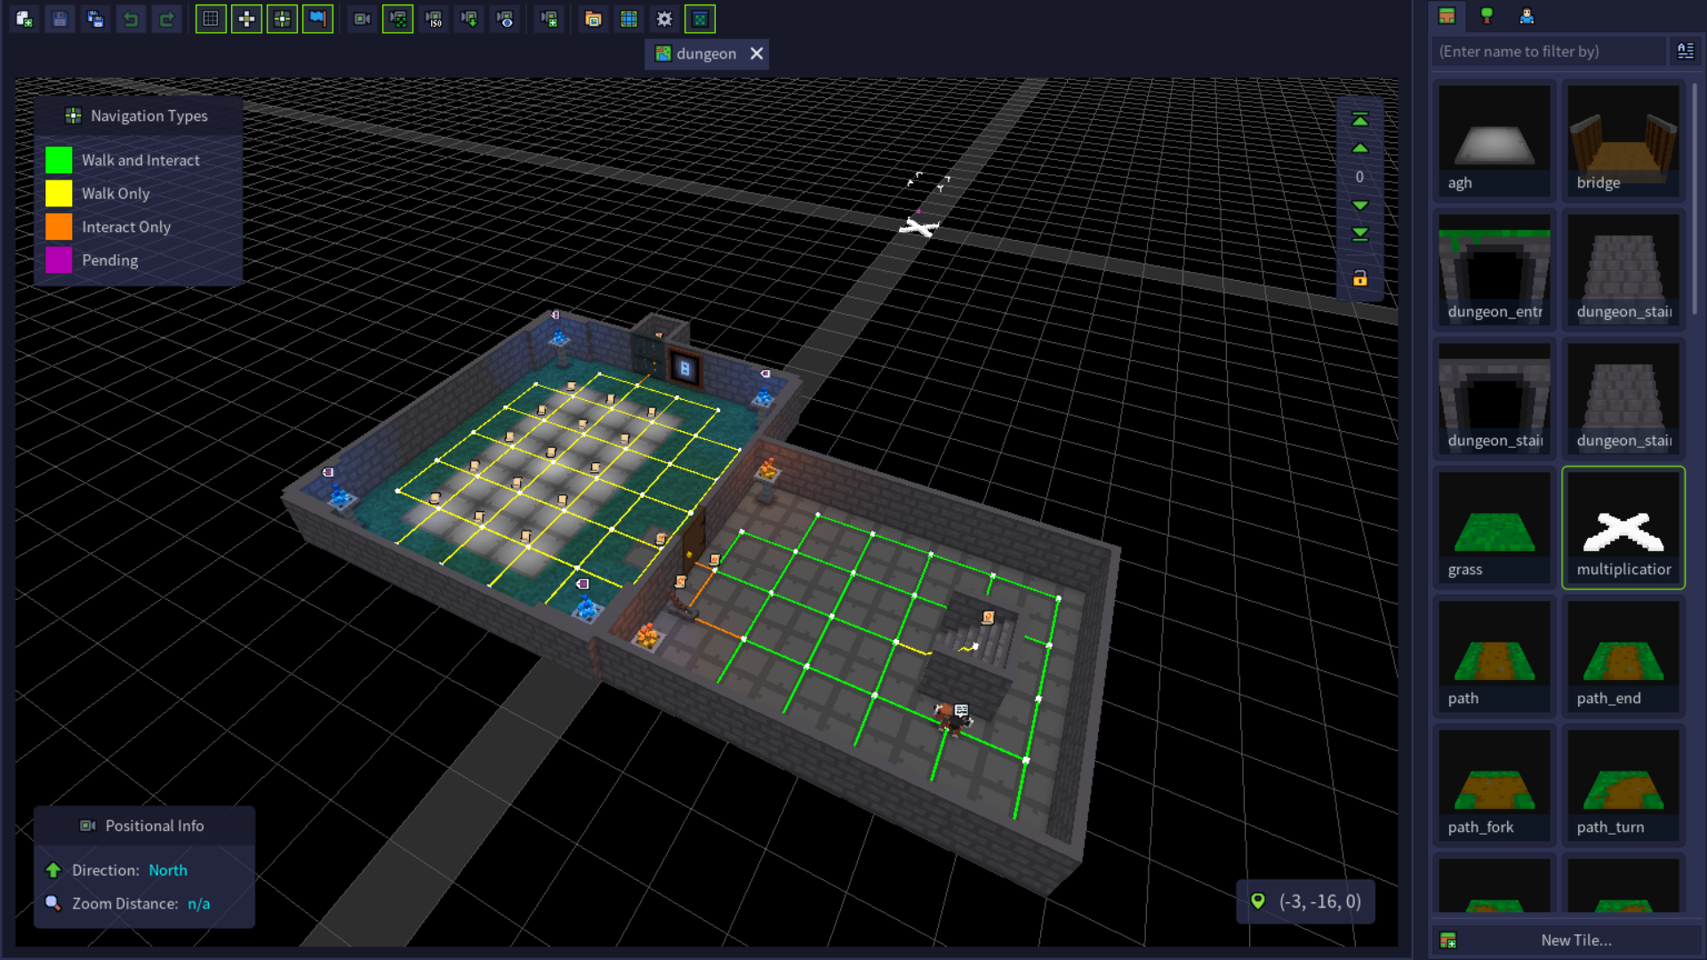
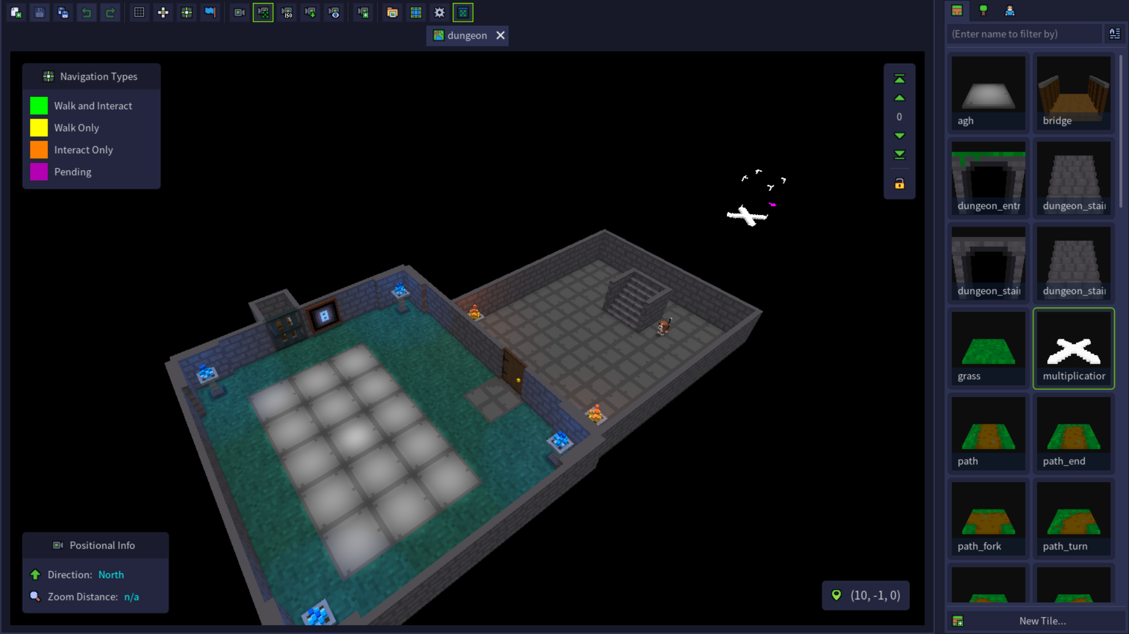
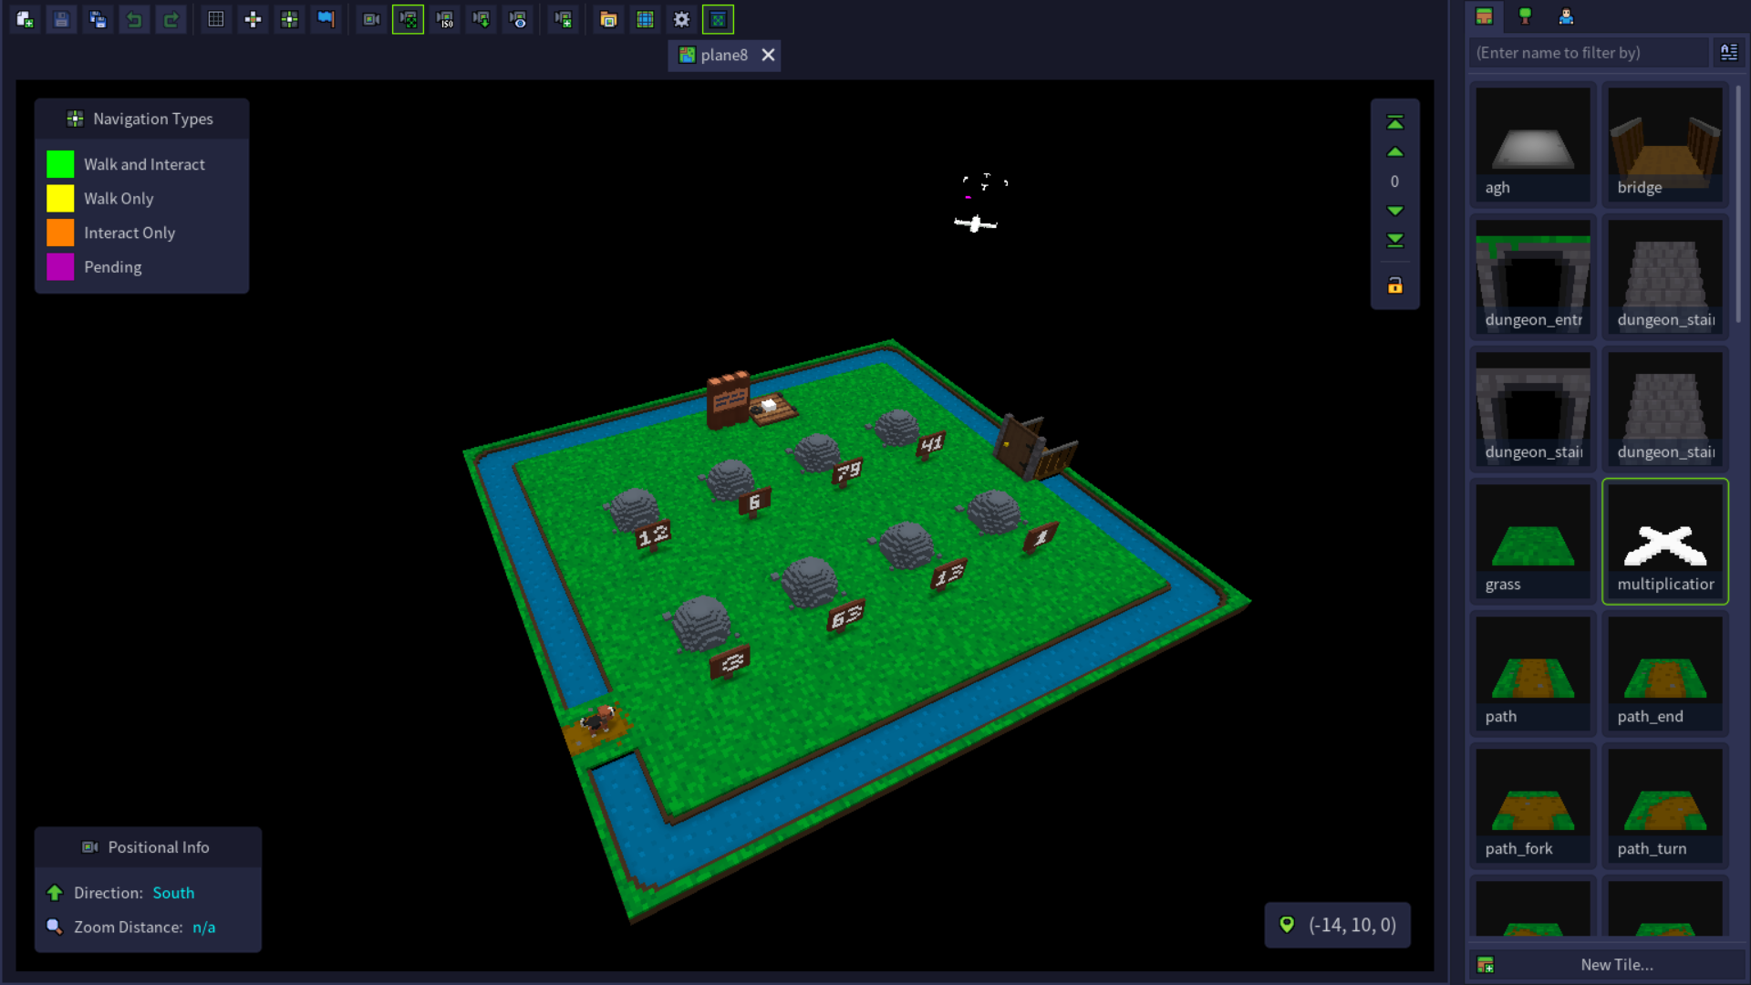
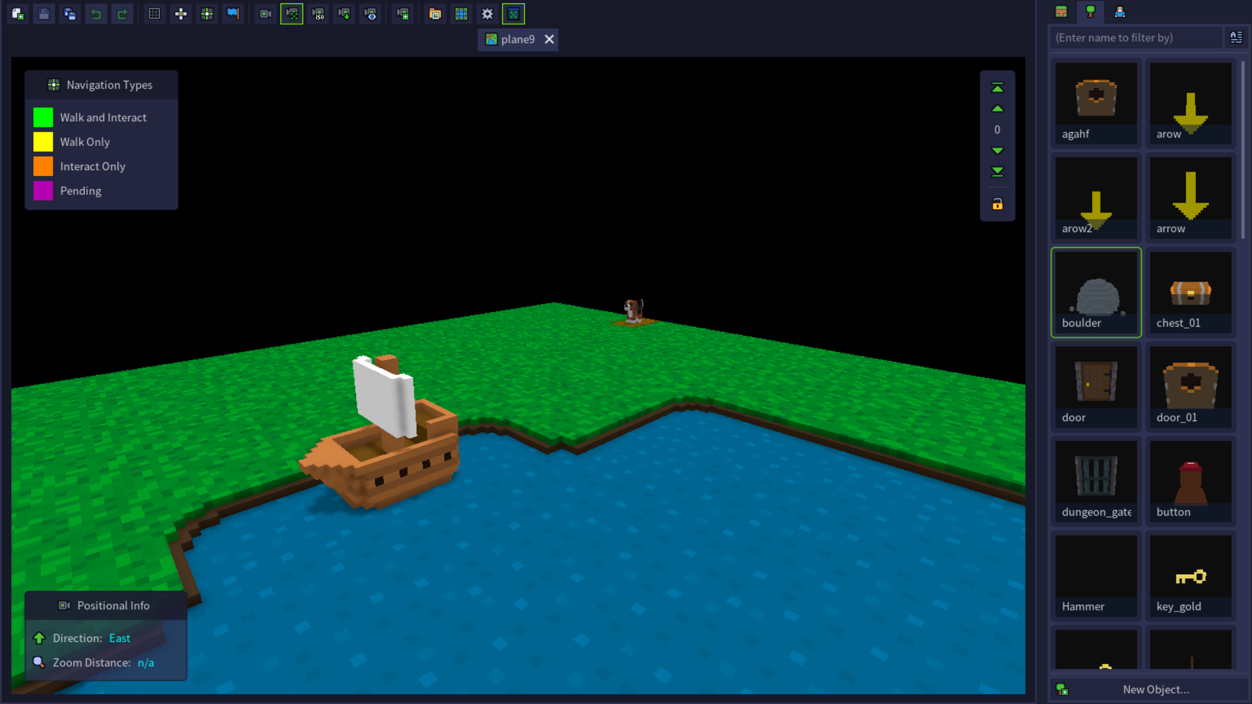
Plansze/Poziomy
Podczas tej części zacząłem po kolei ustawiać plansze i obiekty, z którymi można wchodzić w interakcję. Dodałem także: ścieżki po których gracz może się poruszać, zdolność korzystania ze schodów i pływania na statku.

Slide 6
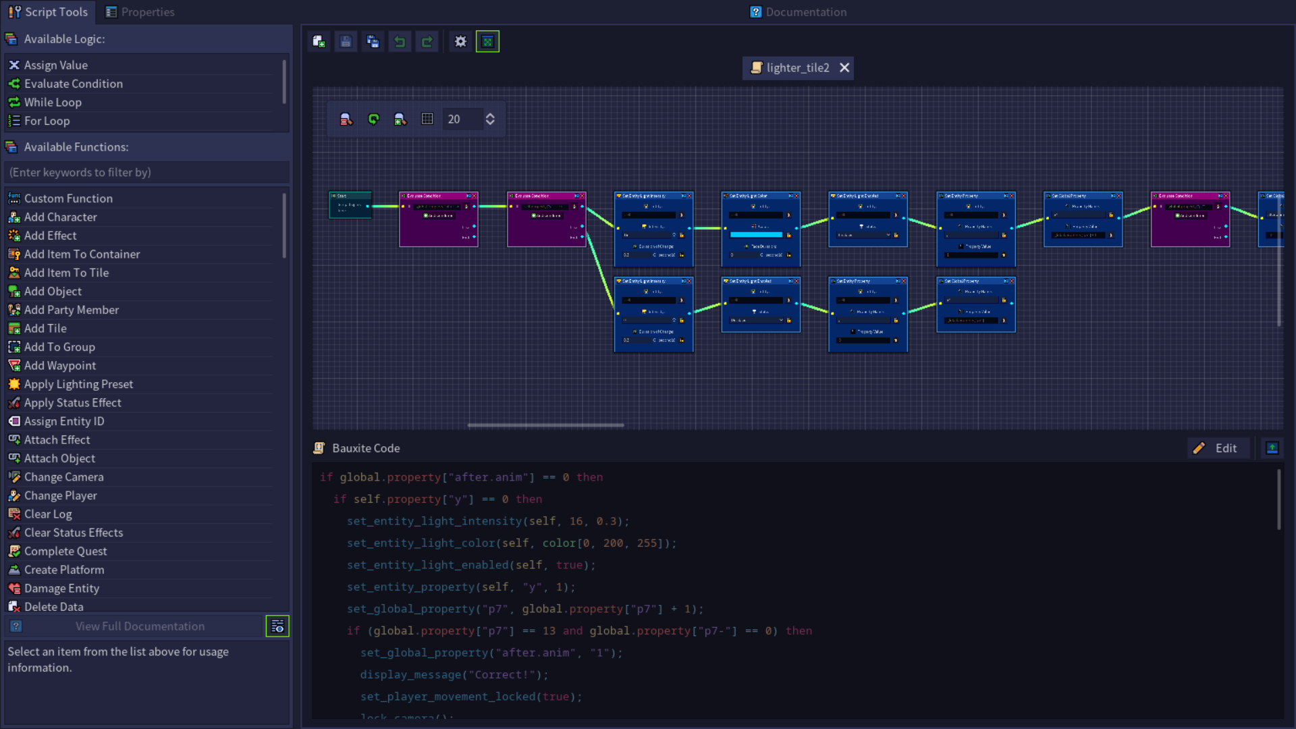
Programowanie kodu
Program z którego korzystałem pozwalał mi na pisanie kodu na 2 sposoby: klasyczny, czyli z pomocą pisania w linijkach, albo ustawiania bloków. Dla komfortu korzystałem z obydwu opcji, zależnie od tego jaki kod chciałem napisać

Slide 7
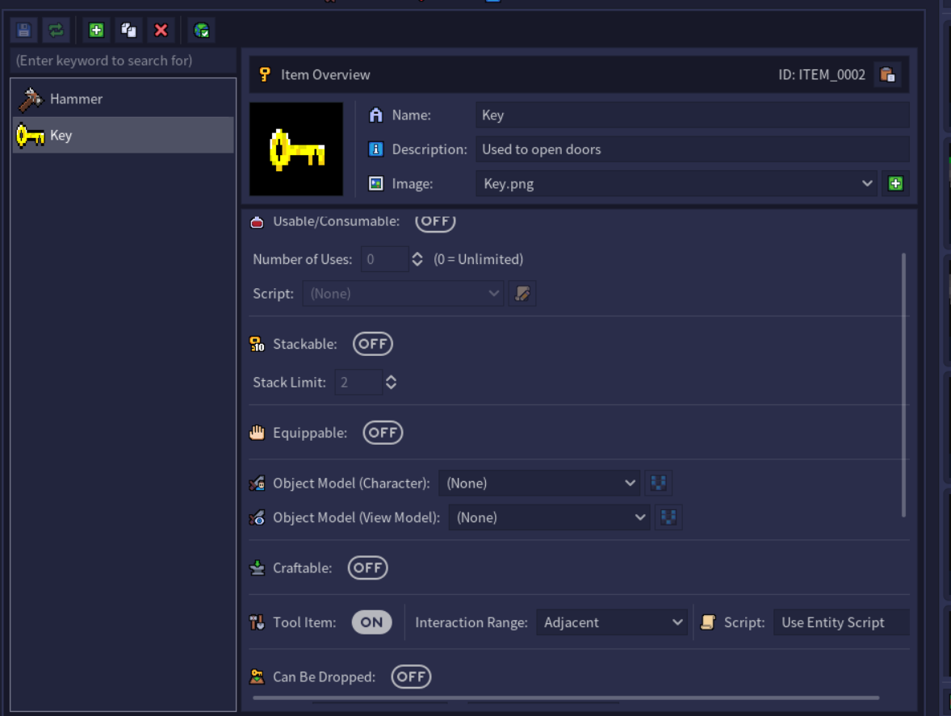
Przedmioty do użytku
Kiedy wymyślałem działanie gry razem z moim nauczycielem, postanowiliśmy my, że gra będzie miała tylko 2 przedmioty do użytku. Jeden do interakcji z obiektami w grze i jeden za poprawne odpowiedzi, aby przejść na następny poziom.

Slide 8
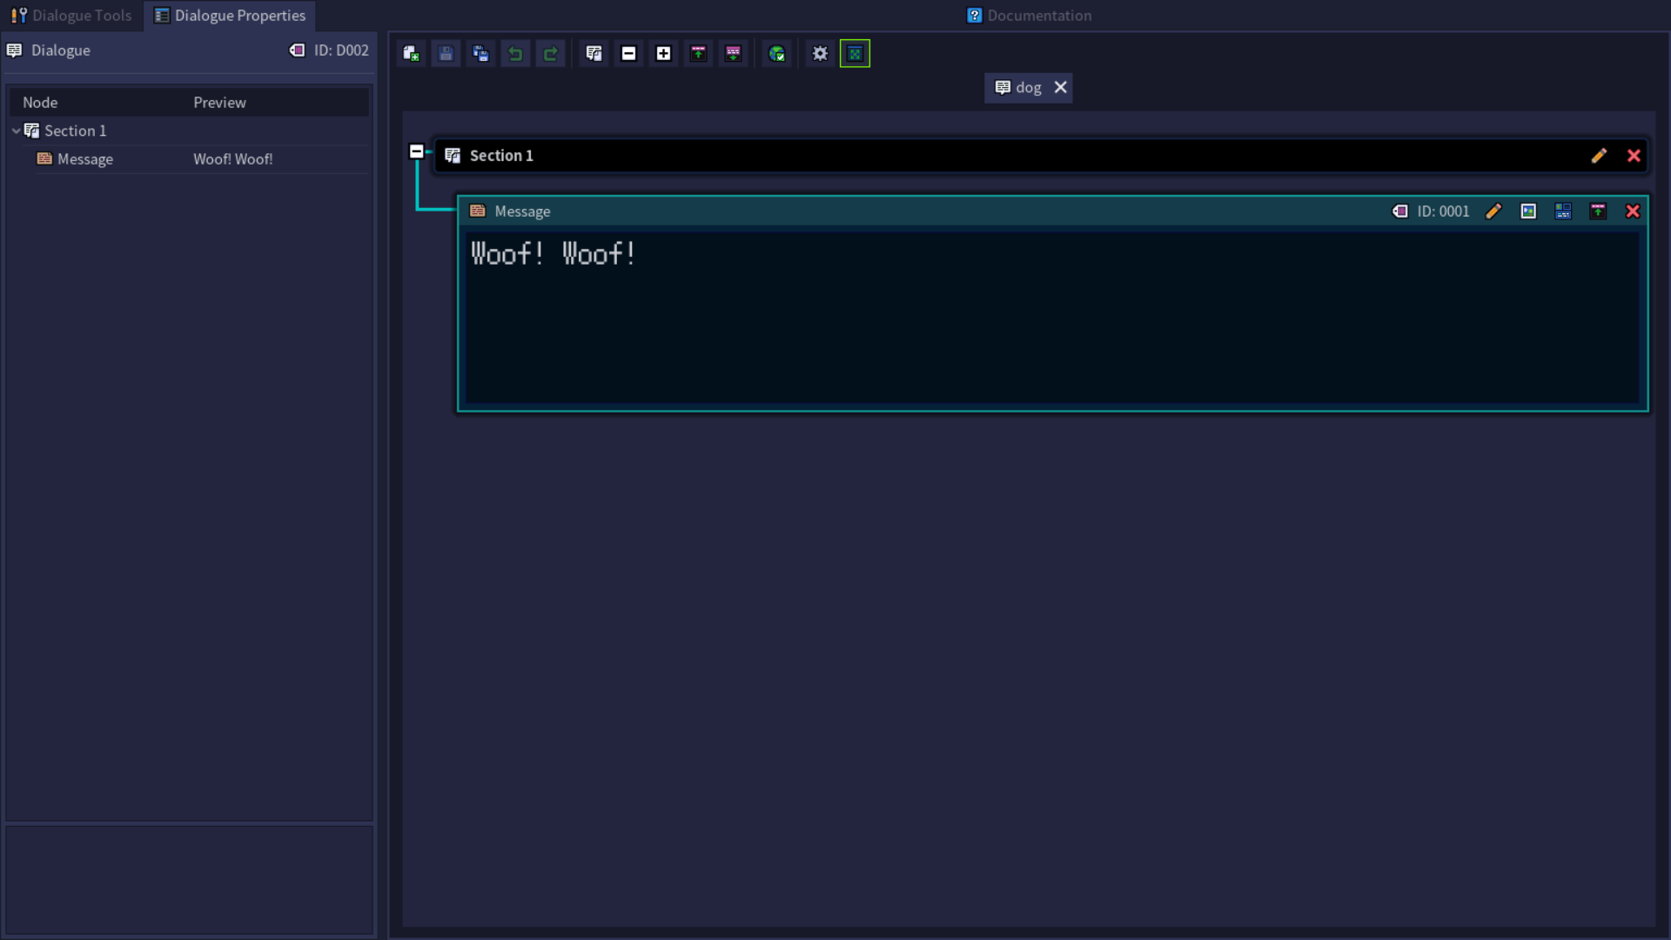
Dialogi
W mojej grze występują okazyjne dialogi m. in. podczas udzielania odpowiedzi na zagadki, albo interakcji z psem, który towarzyszy graczowi w trakcie rozgrywki.

Slide 9
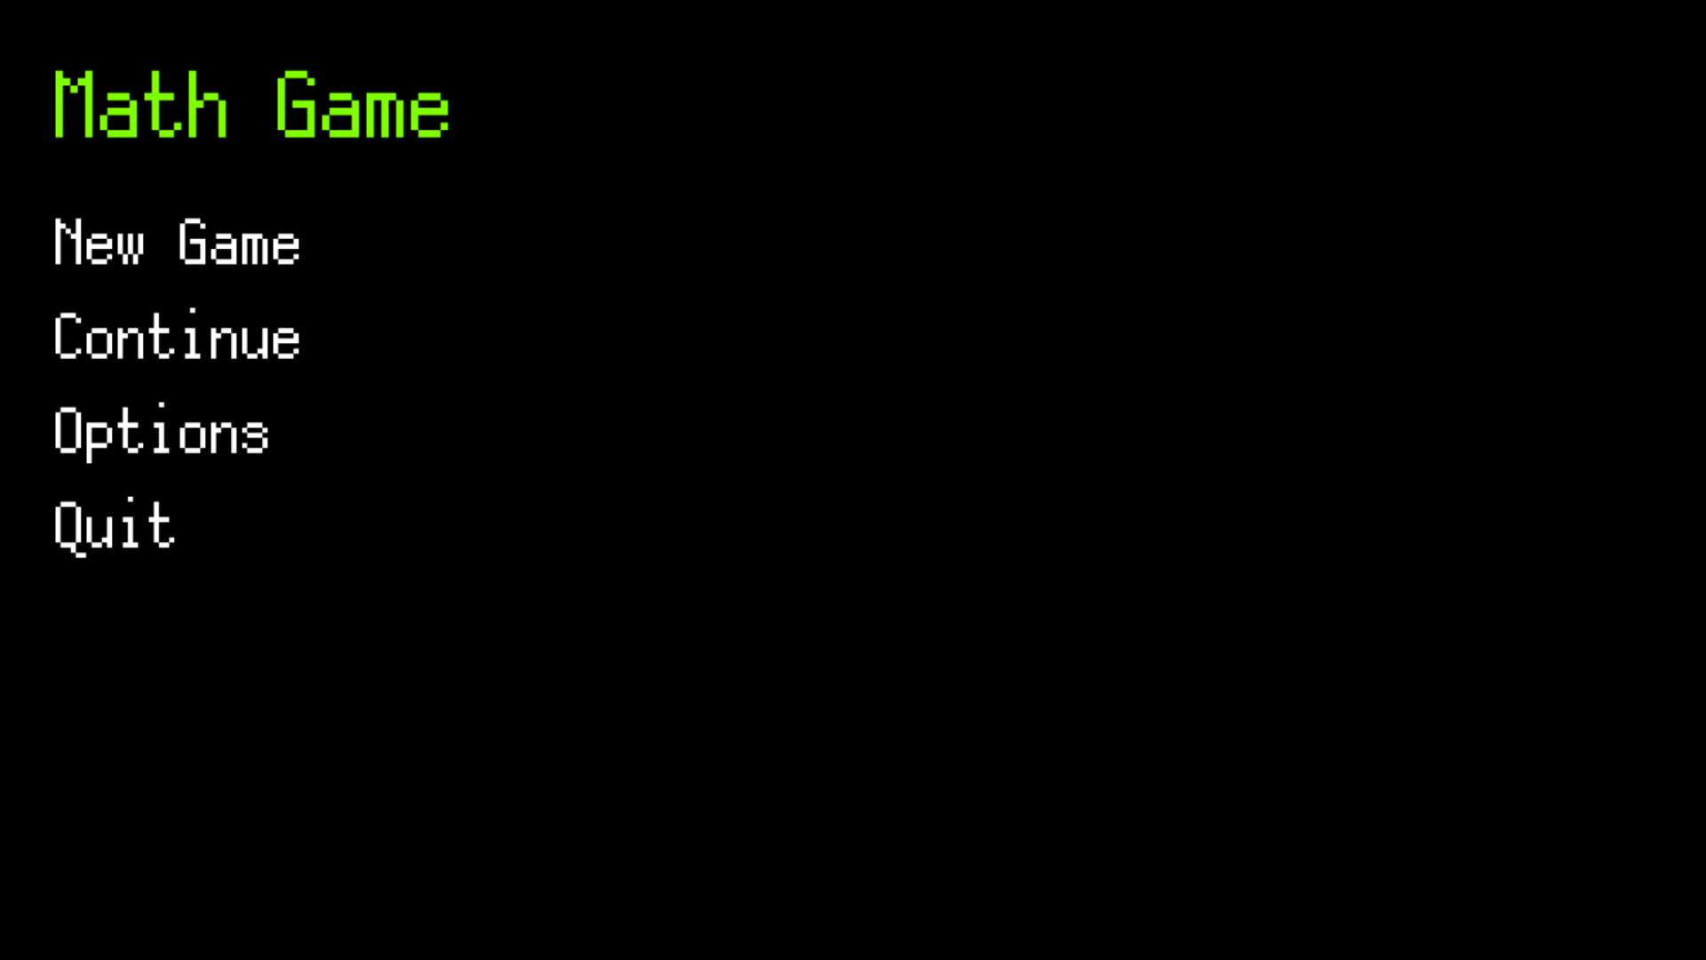
Naprawy i Poprawki
Po stworzeniu mojej gry zająłem się naprawianiem wszystkich drobnych błędów, które napotkałem w trakcie próbnego grania, a także dodawanie różnych detali i udogodnień dla gracza, takich jak m. in. możliwość zapisania gry i zmiany jej ustawień.

Slide 10
Kształtowanie umiejętności tworzenia gier w Unity i innych środowiskach programistycznych
Poznawałem zasady tworzenia gier w Unity, uczestnicząc w sobotnich sesjach kursu "Tworzenie gier komputerowych w Unity". Całość kursu 0bejmuje 3 semestry, pojedyncza sesja trwa 90 min. Organizatorem kursu są Giganci Programowania
Poznawałem inne środowiska programistyczne i edytory, poprzez oglądanie filmów instruktarzowych i śledzenie kanałów osób udostępniających swoją wiedzę w internecie.

Slide 11
Przygotowanie do udziału w Konkursach i Olimpiadach
Przygotowywałem się do udziału w ogólnopolskim Konkursie /Matematyczno-Informatycznym InstaLogic 2022/23 poprzez uczestniczenie w kursach przygotowawczych "Zimowe wyzwania InstaLogika" oraz "Kurs przyszłego laureata, sesja próbna przed II etapem", "Kurs przyszłego finalisty". Studiowanie literatury fachowej("Unity w akcji" autorstwa Josepha Hockinga), przyswajanie wiedzy z webinariów i Youtube-a.
Przygotowanie do udziału w Olimpiadzie informatycznej Juniorów poprzez rozwiązywanie zadań z ubiegłych lat podczas zajęć dodatkowych w szkole.
Przygotowanie do udziału w kuratoryjnym Konkursie Informatycznym Logia poprzez doskonalenie i wzbogacanie warsztatu podczas kursów LNU dotyczących programowania w języku Python.

Slide 12
DZIĘKUJĘ ZA UWAGĘ!
Pod Spodem Zamieszczam Link z Folderem (.zip) Zawierającym Moją Grę:
Link Do Gry

